Slide 1
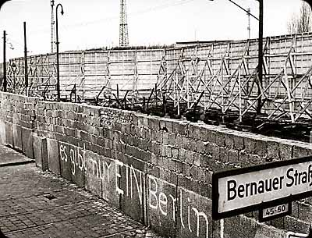
ZLOM VZHODNEGA BLOKA

Slide 2
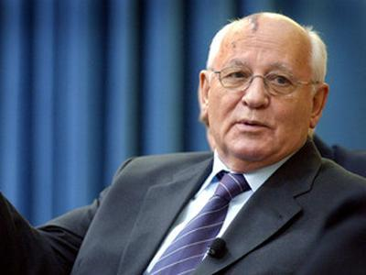
1. SOVJETSKA ZVEZA – propad socializma in razpad države
1985 prevzame vodenje partije GORBAČOV:
- JAVNOST (svoboda govora)
- PERESTROJKA (reforma gospodarstva, zasebna lastnina)
- DEMOKRATIZACIJA (večstrankarski sistem, volitve)
- KONEC TEKMOVANJA V OBOROŽITVI
POSLEDICE:
* zahteve po narodni samostojnosti
* državni udar v Moskvi proti reformam (neuspešno)
* konec moči partije in razpad SZ
* republike razglasijo neodvisnost (15) = Ruska federacija

Slide 3
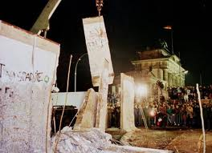
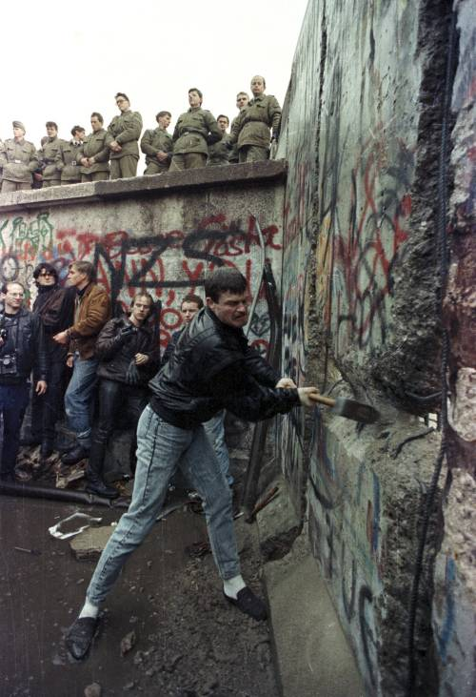
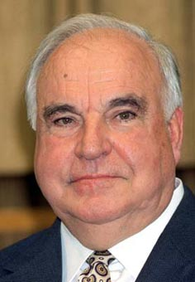
2. DOGAJANJE V VZHODNI EVROPI
1989 preobrat - ljudje zahtevajo:
- svobodo govora, zborovanj, volitev
- spremembe uvajata najprej Poljska in Madžarska, sledita
Češkoslovaška, Romunija.
Izjema v NDR:
- množične demonstracije za
odpravo komunizma
- 1989 = PADEC BERLINSKEGA ZIDU (nov. 1989)
- ideja o združitvi obeh Nemčij
3. 10. 1990 ZDRUŽITEV (Kohl)

Slide 4
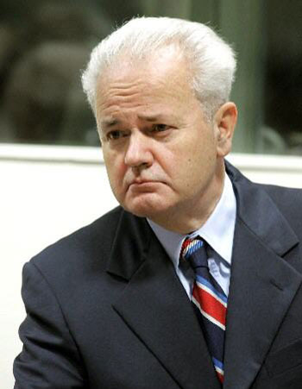
3. RAZMERE V JUGOSLAVIJI
Hude težave države po smrti Tita (1980):
- nestrpnost med narodi
- gospodarska kriza
- delavske stavke
Konec 80. let je MILOŠEVIĆ zahteval vodilno vlogo Srbije
upor Slovenije in Hrvaške, zahteve in razglasitev samostojnosti (1991), napad JLA, ki brani celovitost države
Razglasitev neodvisnosti Makedonija in BiH (krvava vojna,
etnično čiščenje)

